Slide 1

Pevné látky
VY_32_INOVACE_2A_02
Číslo projektu: CZ.1.07/1.4.00/21.1101
Sada 1
Člověk a příroda
MŠ, ZŠ a PrŠ Trhové Sviny

Slide 2
Identifikátor materiálu: III/2 Inovace a zkvalitnění výuky prostřednictvím ICT, 02
Anotace | Žáci jsou v úvodní části seznámeni se základním rozdělením pevných látek a především s jejich vlastnostmi. V závěrečné části pak samy za pomocí skrytého pera doplňují informace, podle zadání na jednotlivých stránkách, do připravených okýnek. Pomocí nastavené animace se po kliknutí na kontrolní okýnko zobrazí správné řešení.
Autor Období vytvoření materiálu | Mgr. Miroslav Kruba Prosinec 2011
Speciální vzdělávací potřeby | ADHD, dyslexie, dysgrafie, dysortografie
Vzdělávací oblast Vzdělávací obor | Člověk a příroda Fyzika
Druh učebního materiálu | Interaktivní DUM
Očekávaný výstup | Žáci získají základní přehled o vlastnostech pevných látek
Druh interaktivity | Využití interaktivní tabule, hypertextových odkazů a práce s PC. Materiál je použitelný pro výuku v online prostředí sdíleném žáky i rodiči. Možnost dopisovat rukopisné poznámky přes skrytá tlačítka v rámci nového softwaru.
Cílová skupina | Žák – s lehkým mentálním postižením
Stupeň a typ vzdělávání | Základní škola praktická – 2. stupeň
Typická věková skupina | 13 – 15 let, 7. ročník

Slide 3

Pevné látky
Sem patří
Kámen, dřevo, papír, led, plasty, kovy, porcelán, sklo
Všechny tyto látky se vyznačují řadou vlastností, které jsou
podrobněji rozebrány dále.
Výjimku mezi kovy tvoří rtuť, která je za normálního tlaku a normální teploty tekutá.

Slide 4
Vlastnosti pevných látek
Pružnost
Stálý tvar a objem
Tvrdost
Pevnost
Pórovitost
Křehkost
Pevné látky mají stálý tvar a k jejich změně musíme vždy použít sílu

Slide 5
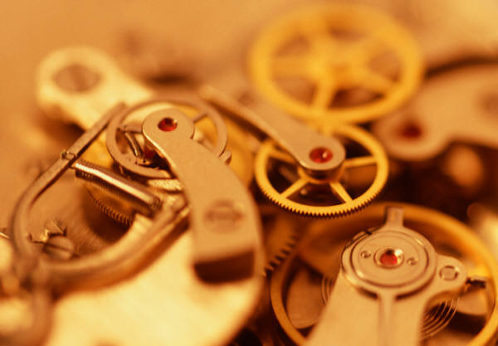
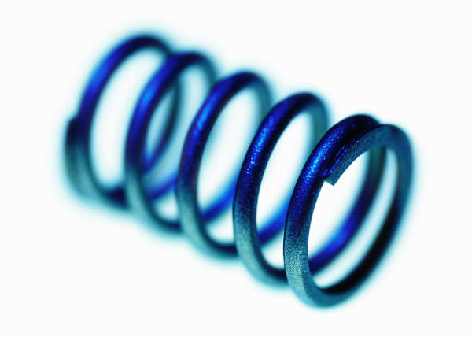
Pružnost
Pružnosti pevných látek se využívá v hodinářství,
automobilovém průmyslu
Využívá se i v posilovnách

Slide 6

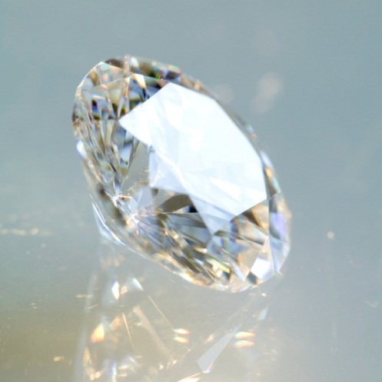
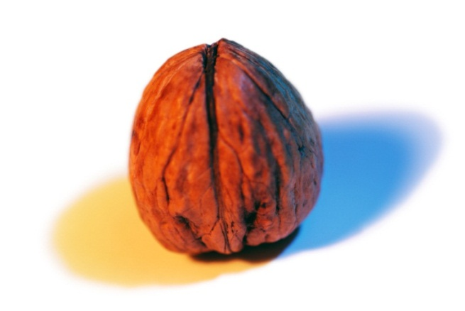
Tvrdost
Nejtvrdším přírodním materiálem je diamant
Tvrdost je vlastnost materiálu odolávat vnějšímu poškození

Slide 7
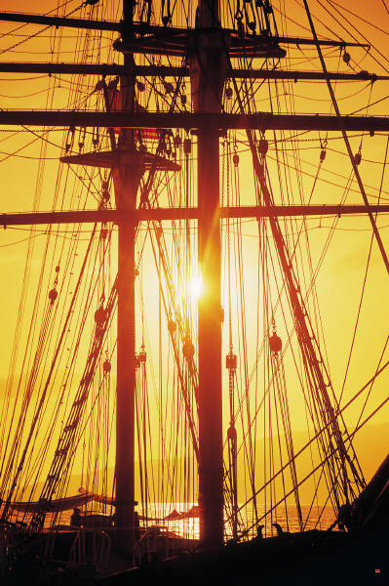
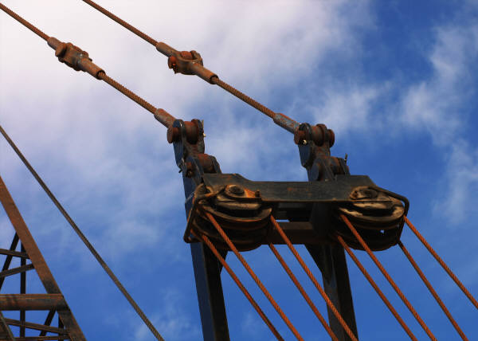
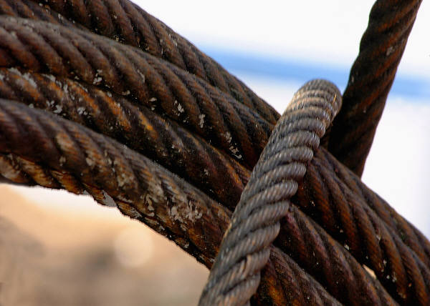
Pevnost
Pevnost látek se určuje jako pevnost:
    v tlaku
    v tahu
    v ohybu

Slide 8
Pórovitost
Vzhledem k vzlínavosti kapalin dochází k prostupu vody malými otvory (tzv. póry) v materiálech
Pórovitosti materiálů se využívá i při zalévání pokojových květin

Slide 9
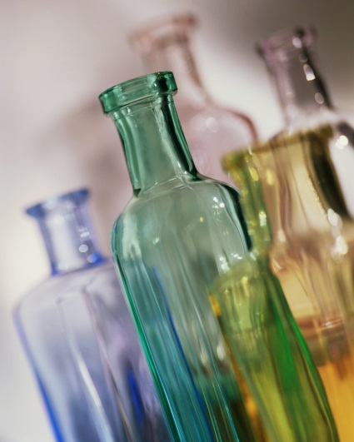
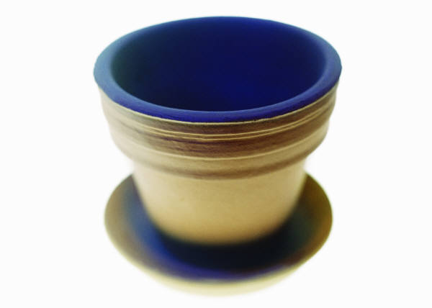
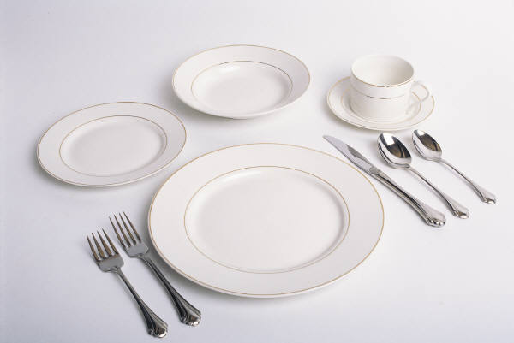
Křehkost
Materiály mohou být pevné i tvrdé, ale současně mohou být křehké
Mezi takové materiály patří křída, sklo, porcelán, vypálená hlína

Slide 10
Doplň pomocí skrytého pera chybějící údaje
Nejtvrdším přírodním materiálem je ……………………., který se používá ve šperkařství.
Ocelové lano u výtahu musí být především pevné
v ………………….., jinak by se přetrhlo.
Nápověda

Slide 11

Doplň pomocí skrytého pera chybějící údaje
Nápověda
Nejtvrdším přírodním materiálem je ……………………., který se používá ve šperkařství.
Ocelové lano u výtahu musí být především pevné
v ………………….., jinak by se přetrhlo.

Slide 12
Rozhodni, co je jaké
Použij skryté pero
Použij slova: KŘEHKÉ, TVRDÉ, PEVNÉ, PÓROVITÉ
Kontrola
? TVRDÉ
Kámen
Kovadlina
Hlína v květináči
Sklo
Houba na tabuli
Diamant
Křída
Talíř
Provaz pro horolezce
? TVRDÉ
? PÓROVITÉ
? KŘEHKÉ
? PÓROVITÉ
? TVRDÉ
? KŘEHKÉ
? KŘEHKÉ
? PEVNÉ
Konec

Slide 13
Zdroje
http://office.microsoft.com/klipart

